Slide 1
МУНИЦИПАЛЬНОЕ БЮДЖЕТНОЕ ОБЩЕОБРАЗОВАТЕЛЬНОЕ УЧРЕЖДЕНИЕ АКАДЕМИЧЕСКИЙ ЛИЦЕЙ г. ТОМСКА имени Г.А.ПСАХЬЕ Мастер-класс Педагогический проект начинающего педагога
Разенкова Татьяна Петровна, учитель английского языка МБОУ Академического лицея им. Г.А.Псахье

Slide 2
Педагогический проект
Проект" от лат. «projectus», что означает "выброшенный вперед", "выступающий", "бросающийся в глаза". Проект создает то, чего еще нет; он требует всегда иного качества или показывает путь к его получению.
Педагогический проект – проект, на основании которого разрабатываются и реализуются иные, чем это принято в традиционной практике:
1) Концептуально-педагогические идеи построения содержания, методов и технологий образования;
2) Новые формы организации деятельности учащихся, педагогов, взаимодействия с родителями;
3) Философско-педагогические, психолого-педагогические подходы к обучению, воспитанию, развитию учащихся.

Slide 3
Определение педагогического проекта
Педагогический проект - разработанная система и структура действий педагога для реализации конкретной педагогической задачи с уточнением роли и места каждого действия, времени осуществления этих действий, их участников и условий, необходимых для эффективности всей системы действий, в условиях имеющихся (привлеченных) ресурсов.
В словаре русского языка С.И. Ожегова «проект» рассматривается как: 1) разработанный план сооружения какого-либо механизма, устройства или реконструкции чего-либо; 2) предварительный текст какого-нибудь документа; 3) замысел, план, намерение.

Slide 4
Определение педагогического проекта
По мнению В.Е. Радионова, проект педагогический есть мотивированный, целенаправленный способ изменения педагогических действий и упорядочения профессиональной деятельности. Проект педагогической деятельности - это программа реальных действий, в основе которой лежит актуальная педагогическая проблема, требующая разрешения. Ее реализация будет способствовать улучшению педагогической ситуации в конкретном учреждении, его структурном подразделении, окружающем социуме.

Slide 5
Типы проектов
А) исследовательские,
Б) творческие. Пример: газета, видеофильм, спортивная игра, подготовка выставки.
В) игровые. В таких проектах структура также только намечается и остается открытой до окончания проекта. Пример: сценарий праздника, фрагмент урока, программа мероприятий, фрагмент педагогического мероприятия.
Г) информационные проекты. Этот тип проектов изначально направлен на сбор информации о каком-то объекте. Пример: сообщения, доклады, страница педагогического сайта, медиа - проекты, педагогические блоги.
Д) практико-ориентированные. Эти проекты отличает четко обозначенный с самого начала предметный результат деятельности участников проекта. Пример: методические разработки, учебные пособия по внеурочной деятельности, электронная версия обучающей программы

Slide 6
Зачем нужны педагогические проекты
В образовании проект направлен на достижение социально и/или личностно значимой цели и ориентирован на использование в условиях конкретного места, времени и имеющихся в распоряжении ресурсов. Таким образом, сущность педагогического проектирования состоит в выявлении и анализе педагогических проблем и причин их возникновения, построении ценностных основ и стратегий проектирования, определении целей и задач, поиске методов и средств реализации педагогического проекта .

Slide 7
Зачем нужны педагогические проекты
Проектанты учатся учиться, ставить личные учебные и профессиональные цели, осознанно выходить из зоны комфорта в зону развития, пробовать новое, анализировать полученный опыт и делать выводы на будущее. Формируется положительное отношение к работе учителя и к самообразованию как источнику решения конкретных проблем.

Slide 8
Необходимость (актуальность) создания педагогического проекта молодым учителем
Молодой учитель учится планировать свою педагогическую деятельность,
Учится видеть и изучать проблемы и потребности,
Учится определять конкретную задачу, которую необходимо выполнить, чтобы решить выбранную проблему, потребность.
Учится планировать направления деятельности для выполнения проекта
Учится выполнять исследования в рамках своего проекта (исторические сведения, изучение аналогов, сбор сведений для решения данной проблемы, работа с различными источниками информации).

Slide 9
Необходимость (актуальность) создания педагогического проекта молодым учителем
Учитель учится вырабатывать первоначальные идеи по своему проекту. Чем больше идей, тем лучше.
Учится выбирать оптимальные идеи и их анализ – это сравнительный анализ первоначальных идей и выбор оптимальной идеи,
Учится прорабатывать идеи – это выбор педагогических технологий и приемов; конструирование; разработка технологической карты и др.),
Проводит непосредственное осуществление педагогического проекта,
Оценивает свой проект – самооценка и самоанализ всей проектной деятельности.

Slide 10
Педагогический проект «Создание условий для развития одаренности при обучении английскому языку»
Представляем вашему вниманию наш совместный проект (молодого учителя Яговкиной М.И. и наставника Разенковой Т.П., который стал финалистом конкурса педагогических проектов в 2019г.
База реализации проекта: группы учеников 5, 6,7,8,9,10,11-х классов Академического лицея, общее количество: 117 обучающихся,
Направленность проекта: социально-педагогический проект,
Сроки реализации: сентябрь 2019г. - май 2020г.

Slide 11
Обоснование актуальности темы проекта
Концепция одаренности - ключевая концепция Академического лицея,
Иностранный язык в плане развития одаренности имеет много преимуществ как в содержательном, так и в практическом плане,
Овладение языком как средством общения предполагает развитие у обучающихся высокой коммуникативной компетенции на базе языковых, лингвострановедческих и межпредметных знаний и умений,
Наше педагогическое кредо: все способны.

Slide 12
Постановка проблемы, актуальность, новизна проекта
Актуальность проекта определяется Концепцией Федеральной целевой программы развития образования на 2016 — 2020 годы,
Трудности реализации проекта - низкая познавательная активность учащихся,
Новизна проекта заключается в сочетании системы современных форм и методов обучения ИЯ, разработанной авторским коллективом, и воспитательного воздействия на личность обучающихся.

Slide 13
Гипотеза, объект, предмет проекта
Гипотеза: осуществление данного проекта по созданию условий для развития одаренности обучающихся повышает мотивацию к обучению, активизирует деятельность обучающихся, повышает качество усвоения иностранного языка.
Объектом проекта является воспитательно-образовательный процесс при обучении английскому языку.
Предмет проекта: формы, методы, приемы по осуществлению образовательной деятельности обучающихся.

Slide 14
Цель и задачи проекта
Цель проекта: развитие интеллектуально-творческого потенциала каждого ученика путем создания условий для развития одаренности.
Задачи проекта:
разработать программы и КТП обучения английскому языку, способствующие созданию условий для развития одаренности,
разработать специальные дополнительные общеразвивающие программы,
организовать обучение английскому языку за пределами школьного кабинета.

Slide 15
Методы достижения поставленных целей и задач
Организация совместной деятельности педагогов, учеников и их родителей как на уроке, так и во внеурочное время в видах деятельности, создающих условия для развития творческого потенциала. Формы организации: индивидуально, в парах, группах, командах.
Наблюдение за участниками образовательного процесса – детьми и их родителями, (выявление трудностей, снятие проблемных зон в ходе учебного процесса, обязательное поощрение каждого успешного момента каждого обучающегося, личные беседы с родителями как способ поддержки одаренного ребенка).
Проведение рефлексии собственной педагогической деятельности.

Slide 16
Специфика организации образовательного процесса
Выполнение проектных работ исследовательского характера (100% охват обучающихся) в рамках урока и исследовательских конференций различного уровня,
Подготовка и помощь к выступлениям на конкурсах и олимпиадах различного уровня, как индивидуально, так и командных соревнований,
Разработка викторин на различные темы,
Театральная деятельность, исполнение стихов, песен на английском языке (на уроке и за его пределами),
Проведение Недели английского языка в лицее (творческие конкурсы, дни самоуправления и т.д.),
Приглашение родителей в качестве членов жюри и просто зрителей,
Экскурсии в вузы Томска на факультеты иностранных языков,
Встречи с носителями языка.

Slide 17
Ресурсы
Материально-технические ресурсы: компьютер с выходом в интернет, принтер, ксерокс, сканер.
Кадровые ресурсы: в реализации проекта принимают участие учителя английского , немецкого и французского языка лицея.
Информационные ресурсы: Интернет-ресурсы, библиотека Академического лицея, Академгородка, личные библиотеки авторов проекта.

Slide 18
Первый этап реализации проекта (поисковый)
задачи | мероприятия | сроки | ожидаемый результат | ответственный, ФИО, должность
Подготовить методическую основу для запуска проекта | Ознакомление с методической литературой по теме проекта. Консультации наставника по поиску методической литературы, обсуждение целевой аудитории проекта | сентябрь, 2018 | Понимание необходимости создания условий для развития одаренности обучающихся | Разенкова Т.П., учитель английского языка, Яговкина М.И., учитель английского языка
Привести в соответствие проекту программы и календарно-тематические планы | Коррекция программ и КТП, включая проведение уроков-конференций, дебатов, уроков творческого характера, защиты проектов, представления викторин и т.д. | сентябрь, 2018 | Разработка программ и КТП по английскому языку (5-9, 10-11 классы), способствующих созданию условий для развития одаренности | Разенкова Т.П., учитель английского языка, Яговкина М.И., учитель английского языка
Выявить потенциально одаренных детей в предмете Английский язык | Проведение входного мониторинга по английскому языку | сентябрь, 2018 | Подведены итоги мониторинга, составлена рейтинговая таблица результата | все педагоги кафедры иностранных языков Академического лицея
Заинтересовать учащихся исследовательской работой | Собеседование с учениками и предварительный выбор тем исследовательских работ | сентябрь, 2018 | Предварительно обсуждены и выбраны темы исследовательской работы и уровень выполнения для каждого ученика | Разенкова Т.П., учитель английского языка, Яговкина М.И., учитель английского языка

Slide 19
Второй этап реализации проекта (организационный)
задачи | мероприятия | сроки | ожидаемый результат | ответственный, ФИО, должность
Выявить потенциально одаренных детей в предмете Английский язык | Проведение школьного этапа Всероссийской олимпиады по английскому языку | сентябрь, октябрь, 2018 | Подведены итоги школьного этапа, составлена рейтинговая таблица результатов | Разенкова Т.П., зав.КИЯ Академического лицея, все педагоги кафедры
Начать подготовку к муниципальному этапу Всероссийской олимпиады | Проведение специальных занятий тренингов для подготовки участников муниципального этапа олимпиады | октябрь, 2018 | начата подготовка участников муниципального этапа Всероссийской олимпиады | Разенкова Т.П., учитель английского языка, Яговкина М.И., учитель английского языка
Заинтересовать учащихся исследовательской работой | Выбор тем исследовательских работ | сентябрь,. октябрь, 2018 | Обсуждены и выбраны темы исследовательской работы и уровень выполнения для каждого ученика | Разенкова Т.П., учитель английского языка, Яговкина М.И., учитель английского языка
Повысить мотивацию к обучению английского языка | Организация конкурсов и неакадемических олимпиад | октябрь, ноябрь, 2018 | Ученикам дана информация о предстоящих конкурсах на английском языке | Разенкова Т.П., Яговкина М.И.,

Slide 20
Третий этап реализации проекта (основной)
задачи | мероприятия | сроки | Ожидаемый результат
Создание условий для развития одаренности | Интерактивная квест-игра «Томск – центр притяжения» в рамках муниципальной образовательной сети Томска по сопровождению одаренных детей | январь, 2019 | повышение мотивации к изучению иностранного языка, умение работа в команде, придумать проект и защитить его, получение новых знаний о родном городе в процессе подготовки к игре
Повысить мотивацию к обучению английского языка, раскрыть таланты обучающихся | Неделя иностранных языков в Академическом лицее | февраль, 2019 | увеличение количества желающих участвовать в творческих конкурсах, уроках самоуправления, в проведении и разработке викторин в течение Недели языков
Создание условий для развития одаренности | Региональная межпредметная конференция исследовательских работ Академического лицея | март, 2019 | более высокий уровень выполнения и представления проектных работ, увеличение количества участников
Создание условий для развития одаренности, повышение самооценки обучающихся | Всероссийская конференция исследовательских работ «Юные дарования» | март, апрель 2019 | более высокий уровень представления проектных работ, достижение призовых мест

Slide 21
Четвертый этап (итоговый)
задачи | мероприятия | сроки | ожидаемый результат | ответственный, ФИО, должность
Определение уровня владения языком учащихся и сравнение результатов прогресса учащихся контрольных групп с параллельными группами лицея | Проведение итогового мониторинга в 5-11 классах | Апрель-май 2019 | Контрольные группы показали более высокий результат итогового мониторинга | Разенкова Т.П., учитель английского языка, Яговкина М.И., учитель английского языка
обсуждение результатов проекта | Подведение итогов проекта. Обсуждение результатов: достижения и промахи. | Май 2019 | Отмечено повышение интереса к предмету, уровень владения языком возрос по сравнению с уровнем групп детей, не занимающихся по разработанной программе авторами проекта | Разенкова Т.П., учитель английского языка, Яговкина М.И., учитель английского языка
проанализировать и представить результаты проекта | Представление результатов проекта на конференциях и семинарах педагогического сообшества | Июнь, 2019 | Выступление на заседании кафедры иностранных языков о результатах проекта, Совместная публикация о результатах проекта и его перспективах | Разенкова Т.П., учитель английского языка, Яговкина М.И., учитель английского языка

Slide 22
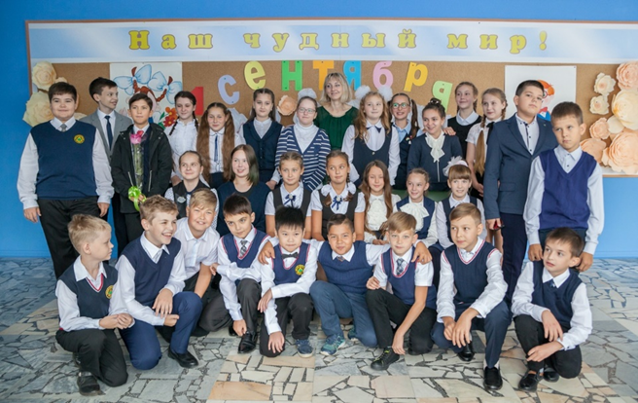
Критерии результативности проекта
1. Повышение мотивации учащихся к изучению английского языка,
2. Увеличение количества желающих участвовать в мероприятиях в лицее (Неделя иностранных языков, творческие конкурсы, лицейские конференции исследовательских проектов и т.д.)),
3. Качество выполнения исследовательских проектов и викторин в рамках урока применительно к каждому обучающемуся,
4. Рост количества исследовательских работ, представленных на региональных конференциях Академического лицея, ТОИПКРО, Всероссийской конференции исследовательских работ и др.,
5. Рост количества участников творческих конкурсов на уровне города и региона,

Slide 23
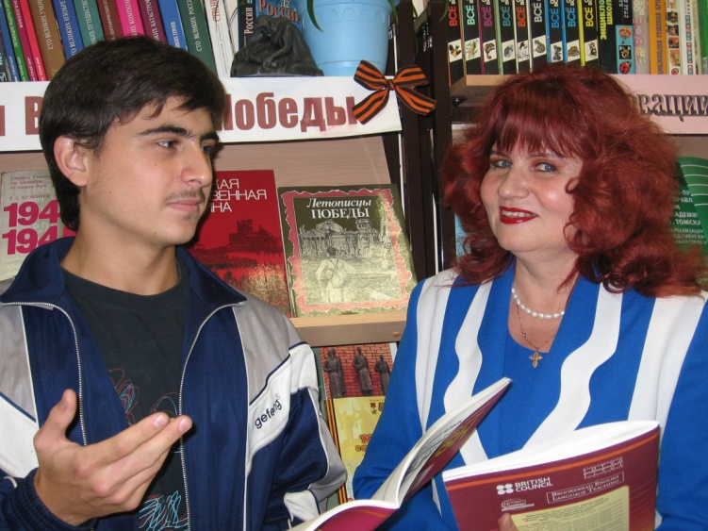
Критерии результативности проекта
6. Выявление талантливых учеников в ходе проведения академических и неакадемических олимпиад и конкурсов различного уровня, рост количества призеров,
7. Высокие показатели на экзаменах по английскому
языку в 9 и 11 классах,
8.Увеличение количества учеников, сдающих предмет
Английский язык в качестве экзамена по
выбору.

Slide 24
Конечный продукт проекта
Статья в «Вестник ТГПУ» (публикация по форме ВАК) и выступление на конференциях Всероссийского или международного уровней о результатах проекта,
Выступление на конференции Ассоциации преподавателей иностранных языков Томской области,
Разработка мастер-класса для педагогов «Обучение школьников проектной деятельности», выступить на заседании кафедры иностранных языков Академического лицея, выступление на курсах ПК в ТОИПКРО и т.д.

Slide 25
Прогноз возможных негативных последствий и способы их коррекции
Негативные последствия | Способы коррекции
Некоторые ученики не чувствуют себя уверенными в выполнении проектных работ | Обучить алгоритму работы над исследовательским проектом индивидуально, Предложить такую тему исследования, которая бы отвечала интересам ученика, испытывающего трудности, Оказывать всяческую моральную поддержку, поощрять любое проявление заинтересованности к предмету, Привлечь родителей к оказанию поддержки своему ребенку
Отсутствие мотивации к изучению иностранного языка | Привлекать к работе в группах, команде сначала на уроке, а потом заинтересовать конкурсами или олимпиадами за пределами школы, Создать условия для развития индивидуальности ребенка, придумать задания, которые ему по силам, помочь поучаствовать в каком-то заочном конкурсе, неустанно отмечать прогресс ученика, особенно перед сверстниками и родителями

Slide 26
Профессиональные и личностные приобретения педагогов, работающих над проектом
В ходе работы над проектом авторы проекта стали единой командой,
Молодой педагог освоила разнообразие современных форм, методов, приемов для создания условий развития одаренности, научилась мотивировать детей к изучению английского языка,
Авторы проекта разработали новый для лицея творческий конкурс «Эссе на английском языке»,
Авторы приобрели опыт по выявлению проблемных зон,
Разработаны новые формы урока: урок-викторина в условиях командной работы.
Разработаны критерии оценивания успешности создания условий для развития одаренности,
В рамках конкурса ЛингвОлимп (ТОИПКРО-2019) наставник и молодой специалист разработали проекты по поддержке одаренных детей и стали призерами конкурса педагогических проектов по сопровождению одаренных детей.

Slide 27
Литература
1.http://2016-god.com/koncepciya-razvitiya-obrazovaniya-na-2016-2020-gody/
2.http://mmc.edu-kolomna.ru/getfile.php
3.Особенности организации научно-исследовательской работы с учащимися старших классов по иностранному языку - http://www.tgl.net.ru/wiki
4.Яковина А.В.Модель готовности учителя к работе с одаренными детьми. // Одаренный ребенок. -М., 2011.№4
5.Особенности организации научно-исследовательской работы с учащимися старших классов по иностранному языку - http://www.tgl.net.ru/wiki
6.Белова С.А. Технология исследовательской деятельности по иностранному языку в обучении учащихся - http://image.websib.ru/05/

Slide 28
СПАСИБО ЗА ВНИМАНИЕ!
Контакты:
Учитель английского языка, зав. кафедрой иностранных языков МБОУ Академического лицея им. Г.А.Псахье
РАЗЕНКОВА ТАТЬЯНА ПЕТРОВНА
Тел. раб. 8 (3822) 492-101
Моб. 8 952 804 04 16
e-mail: tatraz@ sibmail.com
Учитель английского языка МБОУ Академического лицея им. Г.А.Псахье

